Slide 1

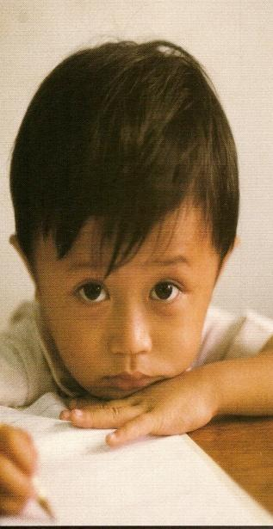

CULTOS FAMILIARES CON PROPÓSITO
Linda Mei Lin Koh y M Dinorah Rivera
Ministerio Infantil de la AG y DIA
Notes:
Certificación de Liderazgo en el MI
II Nivel, Curso #8
CULTOS FAMILIARES CON PROPÓSITO
Linda Mei Lin Koh, Ministerio Infantil de la AG
M Dinorah Rivera, Ministerio Infantil DIA
(Notas del Presentador)
Illustración:
Que pase un joven voluntario a sentarse en una silla. Luego pida a una joven voluntaria que lo traslade a la otra punta del cuarto. Si ella dice que no puede hacerlo, pregúntele qué podría hacer para lograrlo. Si ella sugiere, “Que alguien me ayude a trasladar a este joven sentado en esa silla!” Sí, ella no puede hacerlo sola.
De la misma forma, parece que en la iglesia nosotros queremos hacer todo solos al trabajar por los niños. Sin embargo, necesitamos la ayuda de los padres; necesitamos que ellos se involucren, para lograr un impacto en la vida espiritual de sus hijos. Si los padres dedican tiempo para la devoción, es más fácil para ellos hablarles a sus hijos acerca de la espiritualidad.
El verdadero yo de los padres se muestra en el hogar y sus hijos lo ven. Pueden faltar al respeto a sus padres, si éstos no practican lo que dicen o enseñan. Por lo tanto, es vital la instrucción de los padres.

Slide 2
Para lograr un objetivo
Es Necesario
Tenerlo
Notes:
Para lograr un objetivo, es necesario tenerlo.
Que una joven se coloque en frente de una diana y tire el arco para dar en el blanco. Luego vende sus ojos y dele algunas vueltas y luego pídale que de nuevo tire y trate de dar en el blanco. Deduzca los resultados al hacer preguntas como: ¿por qué no pudo dar en el blanco? ¿Por qué fue más difícil cuando tenía los ojos vendados?
¡Los padres no pueden darse el lujo de fallar en el objetivo! Pregunte a los padres qué es lo que ellos desean para sus hijos ¿Éxito? ¿Carácter? ¿fe? Esto no ocurre por casualidad.
¡Para dar en el objetivo, usted necesita APUNTARLE a ese objetivo!

Slide 3
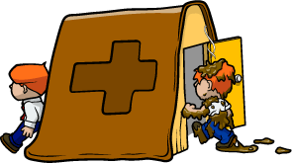
OBEDIENTES A DIOS
Y estas palabras que te mando hoy estarán sobre tu corazón.
La repetirás a tus hijos y hablarás de ella cuando estés en casa (culto), cuando vayas por el camino (ejemplo diario), al acostarte y al levantarte (una vida bajo la constante presencia de Dios).
    Deuteronomio 6:6-9
Notes:
Obediencia a Dios
Los padres necesitan deliberada e intencionalmente dirigir su objetivo a enseñarles a sus hijos en cuanto a los principios que Dios les ha dado. ¿Recuerdan Deuteronomio 6:6-9?
Y estas palabras que te mando hoy estarán sobre tu corazón.
La repetirás a tus hijos y hablarás de ella cuando estés en casa (culto), cuando vayas por el camino (ejemplo diario), al acostarte y al levantarte (una vida bajo la constante presencia de Dios).

Slide 4
Los beneficios de enseñar a los niños acerca de Dios
Por lo tanto, la generación venidera APRENDERÁ el camino correcto.
Por lo tanto, la generación venidera pondrá su CONFIANZA en Dios.
Por lo tanto, ellos serán OBEDIENTES a Dios
Por lo tanto, ellos no se OLVIDARAN de Dios.
    Salmo 78:1-8
Notes:
Los beneficios de enseñar a los niños acerca de Dios.
El mandato bíblico de enseñar a nuestros hijos en cuanto a Dios y los principios que él nos ha dado, trae consigo su recompensa. Vean Salmos 78:1-8:
1) Por lo tanto, la generación venidera APRENDERA el camino correcto.
2) Por lo tanto, la generación venidera pondrá su CONFIANZA en Dios.
3) Por lo tanto, ellos serán OBEDIENTES a Dios.
4) Por lo tanto, ellos no se OLVIDARAN de Dios.

Slide 5
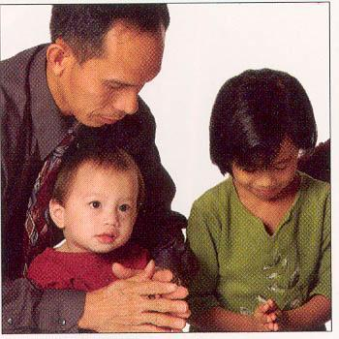
Manos limpias
¿Cuál es el mayor temor de los padres?
¿Que sus hijos sean secuestrados o les sean arrebatados?
¿Que se involucren en drogas o pandillas?
Los hijos pueden ser secuestrados muy fácilmente por Satanás; necesitamos protegerlos.
Notes:
Lección práctica de las manos limpias
¿Cuál es el mayor temor de los padres? ¿Que sus hijos sean secuestrados o les sean arrebatados? ¿Que se involucren en drogas o pandillas? Recordar a los padres que los hijos pueden ser secuestrados muy fácilmente por Satanás; necesitamos protegerlos.
Cuelgue una bolsa de papel de una cuerda y coloque pesas adentro. Pida a un voluntario que la enrolle. ¡fue fácil!
Ponga un poco de crema en las manos del voluntario y luego pídale que enrolle la bolsa. ¡Fue difícil!
De la ilustración de las manos limpias, usted puede ver que es difícil cerrar la bolsa cuando las manos no están limpias. Es difícil causar impacto en nuestros hijos cuando nosotros mismos no estamos limpios. Tenemos que mantener firme en nuestros hijos las palabras de 1 Tim. 4:12; necesitamos mostrarles:
* cuánto los amamos
* cuánto amamos a nuestro cónyuge
* cuánto oramos por los demás
* cuánta compasión mostramos

Slide 6
Manos limpias
Es difícil causar impacto en nuestros hijos cuando nosotros mismos no estamos limpios. Tenemos que mantener firme en nuestros hijos las palabras de 1 Timoteo 4:12
Ninguno menosprecie tu juventud; sino sé ejemplo de los fieles en palabras, en conducta, en amor, en espíritu, en fe, en limpieza”.
Notes:
Lección práctica de las manos limpias
¿Cuál es el mayor temor de los padres? ¿Que sus hijos sean secuestrados o les sean arrebatados? ¿Que se involucren en drogas o pandillas? Recordar a los padres que los hijos pueden ser secuestrados muy fácilmente por Satanás; necesitamos protegerlos.
Cuelgue una bolsa de papel de una cuerda y coloque pesas adentro. Pida a un voluntario que la enrolle. ¡fue fácil!
Ponga un poco de crema en las manos del voluntario y luego pídale que enrolle la bolsa. ¡Fue difícil!
De la ilustración de las manos limpias, usted puede ver que es difícil cerrar la bolsa cuando las manos no están limpias. Es difícil causar impacto en nuestros hijos cuando nosotros mismos no estamos limpios. Tenemos que mantener firme en nuestros hijos las palabras de 1 Tim. 4:12; necesitamos mostrarles:
* cuánto los amamos
* cuánto amamos a nuestro cónyuge
* cuánto oramos por los demás
* cuánta compasión mostramos

Slide 7
Manos limpias
Necesitamos mostrarles:
cuánto los amamos
cuánto amamos a nuestro cónyuge
cuánto oramos por los demás
cuánta compasión mostramos
Notes:
Lección práctica de las manos limpias
¿Cuál es el mayor temor de los padres? ¿Que sus hijos sean secuestrados o les sean arrebatados? ¿Que se involucren en drogas o pandillas? Recordar a los padres que los hijos pueden ser secuestrados muy fácilmente por Satanás; necesitamos protegerlos.
Cuelgue una bolsa de papel de una cuerda y coloque pesas adentro. Pida a un voluntario que la enrolle. ¡fue fácil!
Ponga un poco de crema en las manos del voluntario y luego pídale que enrolle la bolsa. ¡Fue difícil!
De la ilustración de las manos limpias, usted puede ver que es difícil cerrar la bolsa cuando las manos no están limpias. Es difícil causar impacto en nuestros hijos cuando nosotros mismos no estamos limpios. Tenemos que mantener firme en nuestros hijos las palabras de 1 Tim. 4:12; necesitamos mostrarles:
* cuánto los amamos
* cuánto amamos a nuestro cónyuge
* cuánto oramos por los demás
* cuánta compasión mostramos

Slide 8
Valuegenesis estudio sobre la feRoger Dudley
“El culto familiar parece ser un factor significativo para ayudar a los jóvenes a desarrollar una fe rica y profunda que cambia vidas. Es interesante que algo tan simple como tener la devoción familiar en forma regular pudiera ser de tanta ayuda. Piense lo que podría suceder si esta actividad familiar fuera reintegrada en cada hogar.”
Notes:
Valuegenesis estudio sobre la fe
Roger Dudley
“El culto familiar parece ser un factor significativo para ayudar a los jóvenes a desarrollar una fe rica y profunda que cambia vidas. Es interesante que algo tan simple como tener la devoción familiar en forma regular pudiera ser de tanta ayuda. Piense lo que podría suceder si esta actividad familiar fuera reintegrada en cada hogar.”

Slide 9

Ministerio de Curación, p. 393
“Padres y madres, por muy urgentes que sean vuestras ocupaciones, no dejéis nunca de reunir a vuestra familia en torno del altar de Dios. Pedid el amparo de los santos ángeles para vuestra casa.”
Notes:
Ministerio de Curación, p. 304
“Padres y madres, por muy urgentes que sean vuestras ocupaciones, no dejéis nunca de reunir a vuestra familia en torno del altar de Dios. Pedid el amparo de los santos ángeles para vuestra casa.”

Slide 10
“Padres y madres, cuidad de que el momento dedicado al culto de familia sea en extremo interesante. No hay razón alguna porque no sea éste el momento más agradable del día. Con un poco de preparación podréis hacerlo interesante y provechoso.
Testimonios para la Iglesia , tomo 7,p.435
Notes:
Testimonios para la iglesia, tomo 7, p. 45
“Padres y madres, cuidad de que el momento dedicado al culto de familia sea en extremo interesante. No hay razón alguna porque no sea éste el momento más agradable del día. Con un poco de preparación podréis hacerlo interesante y provechoso. De vez en cuando, introducid algún cambio. Se pueden hacer preguntas con referencia al texto leído, y dar con fervor algunas explicaciones oportunas. Se puede cantar un himno de alabanza. La oración debe ser corta y precisa.”

Slide 11
De vez en cuando, introducid algún cambio. Se pueden hacer preguntas con referencia al texto leído, y dar con fervor algunas explicaciones oportunas. Se puede cantar un himno de alabanza. La oración debe ser corta y precisa.”
Testimonios para la Iglesia , tomo 7,p.435
Notes:
Testimonios para la iglesia, tomo 7, p. 45
“Padres y madres, cuidad de que el momento dedicado al culto de familia sea en extremo interesante. No hay razón alguna porque no sea éste el momento más agradable del día. Con un poco de preparación podréis hacerlo interesante y provechoso. De vez en cuando, introducid algún cambio. Se pueden hacer preguntas con referencia al texto leído, y dar con fervor algunas explicaciones oportunas. Se puede cantar un himno de alabanza. La oración debe ser corta y precisa.”

Slide 12
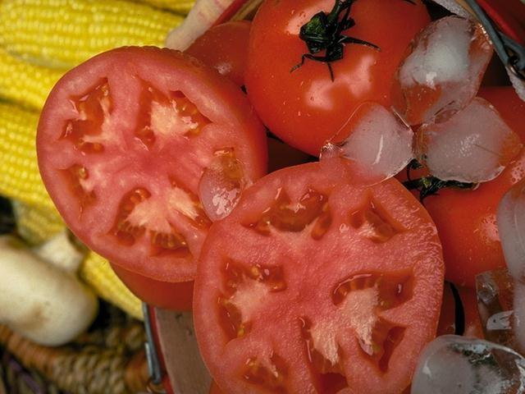
Ideas para los devocionales
Tomates en trozos
Trabalenguas
Micro-desorden
Notes:
Ideas para los devocionales
Tomates en trozos
Ponga algunos tomates en una bolsa de plástico y luego aplástelos. Pregunte a los niños qué harían con el puré de tomates. ¿Pueden usarlos? ¿para pizza? ¿para pasta?
Los niños pueden ser desordenados (aplastados), pero en las manos de un jefe de cocina, pueden llegar a ser excelentes. Ej. Moisés—tomate aplastado que se convirtió en el más grande líder de todos los tiempos.
Trabalenguas
Que un voluntario lea unas 4 ó 5 palabras sencillas de un libro del Dr. Seuss o algún otro libro. El voluntario habla más y más rápido. Que un segundo voluntario lea un texto largo con más palabras. El voluntario debiera decirlo más y más rápido.
Es difícil decir trabalenguas. Pero también hay algunas palabras que es difícil decirlas. Palabras tales como:
“Lo siento.”
“Perdóname, por favor”
Presente algunos textos bíblicos de los cuales se pueda comentar.
Micro-desorden
Coloque un huevo en una bolsa de plástico. Haga un corte en una esquina después de cerrarla. Luego haga sentar a dos voluntarios en una silla frente al horno microondas, con lentes de seguridad para que observen si hay algún cambio. Registre si hay cambio, etc. Pero pronto el huevo se revienta y se dispersa por todos lados.
El horno microondas cocina de adentro hacia afuera. Si escondemos pecados en nuestro corazón, no hay cambio por fuera. Pero el pecado es como la vida del horno microondas. Cambia el corazón desde adentro. Al final, se reventará y te manchará.

Slide 13
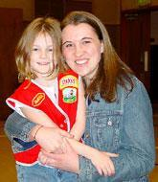
12 Consejos para mejorar tu devoción familiar
1.Mantenga a los niños ocupados con una actividad divertida o una lección práctica.
2. Dé seguimiento a la actividad relacionándola brevemente con algún principio bíblico.
3. Lleve a cabo el devocional diariamente, pero hágalo bien.
Notes:
12 consejos para mejorar tu devoción familiar
1.Mantenga a los niños ocupados con una actividad divertida o una lección práctica.
2. Dé seguimiento a la actividad relacionándola brevemente con algún principio bíblico.
3. Lleve a cabo el devocional diariamente, pero hágalo bien.

Slide 14
4. Escoja el tiempo que se adapte mejor al horario de todos.
5. Si los niños hacen una pregunta que lo deja perplejo, trate de que juntos encuentren la respuesta.
6. Si los niños parecen aburridos, no se desanime.
7. Si los niños tienen problema para permanecer sentados, póngales una actividad.
Notes:
Mas consejos:
4. Escoja el tiempo que se adapte mejor al horario de todos.
5. Si los niños hacen una pregunta que lo deja perplejo, trate de que juntos encuentren la respuesta.
6. Si los niños parecen aburridos, no se desanime.
7. Si los niños tienen problema para permanecer sentados, póngales una actividad.

Slide 15
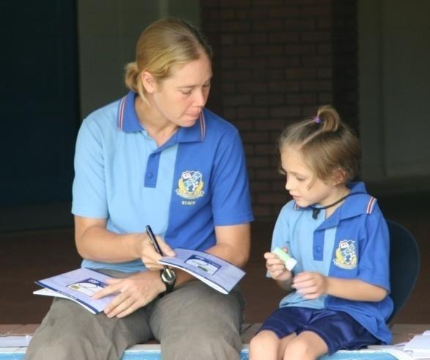
8. Trate de incluir en el culto tantos sentidos como sea posible.
9. Utilice sus Recursos.
10. Siga adelante con los niños que tenga.
11. Refuerce la aplicación durante toda la semana, después de la devoción.
Notes:
Mas consejos:
8. Trate de incluir en el culto tantos sentidos como sea posible.
9. Utilice sus Recursos.
10. Siga adelante con los niños que tenga.
11. Refuerce la aplicación durante toda la semana, después de la devoción.

Slide 16
Que sea relevante. Que puedan hacer la conexión entre la enseñanza y la vida diaria actual.
Es importante que puedan aplicar la lección a la vida diaria.
Notes:
Mas consejos:
12. Que sea relevante a la vida diaria. Que puedan aplicarla a lo que enfrentan cada día.

Slide 17
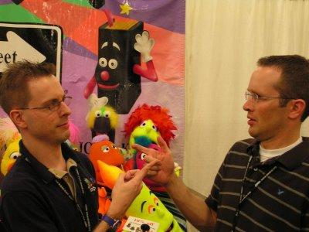
Por qué tan pocos hombres conducen los devocionales
Sienten que no saben cómo hacerlo.
No desean tener esa responsabilidad.
No toman el control.
Notes:
Por qué tan pocos hombres conducen los devocionales
Sienten que no saben cómo hacerlo.
No desean tener esa responsabilidad.
No toman el control.

Slide 18
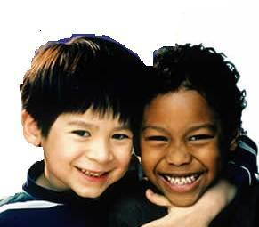
El ABC del Culto Familiar
A
l reconocer la presencia de Dios en sus vidas
uscar estar allí para los demás
B
Notes:
El ABC del culto familiar
Al reconocer la presencia de Dios en sus vidas—este es el elemento más importante del culto familiar. Cantando y alabando a Dios, adorándole cada día ayuda a nuestros padres e hijos a reconocer Su presencia en nuestras vidas.
Buscar estar allí para los demás— la hora del culto familiar es pasar tiempo orando por los demás y animándose unos a otros, se fortalece la unión familiar, sabiendo que alguien está siempre allí para ayudarse mutuamente.

Slide 19

C
elebrar las alegrías de los demás
esarrollar tu vida espiritual
D
Notes:
C elebrar las alegrías de los demás—pasar tiempo juntos en el culto familiar es una excelente vía para compartir las alegrías y agradecimientos de padres y niños, mientras celebran juntos en oración y alabanza.
D esarrolla tu vida espiritual – el ocupar tiempo diariamente para la devoción ayuda al desarrollo de la vida espiritual, tanto de padres como de hijos, mientras estudian juntos las historias bíblicas y encuentran respuestas para las decisiones de su vida. Las familias pueden conversar sobre algún proyecto misionero, de alcanzar a los vecinos, etc., que promueva en los niños los valores espirituales de compasión, testificación, amor y bondad.

Slide 20
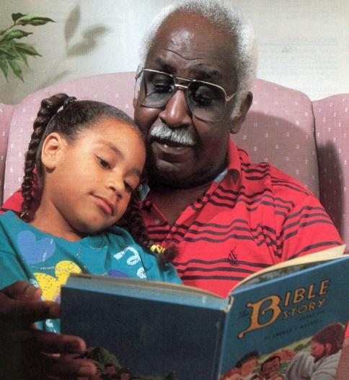
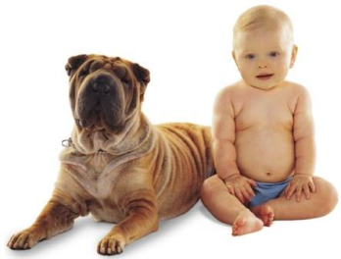
E
ducar para el mañana
amilia en compañerismo y diversión
F
Notes:
E ducando para el mañana – el tiempo del culto familiar es un excelente tiempo para enseñar y educar a nuestros hijos para la vida futura. Aprenden la importancia de dejar que Dios los guíe en las decisiones de su vida, en cuanto a una carrera o a encontrar al compañero de su vida, mientras los padres y hermanos oran también por estas decisiones importantes. También son educados en cuestiones familiares y en cómo manejar conflictos, etc.
F amilia en compañerismo y diversión – el pasar momentos de devoción en el culto mediante actividades interesantes, ayuda a fortalecer el compañerismo y los lazos entre unos y otros, mientras comparten actividades divertidas juntos. El tiempo del culto no debe ser aburrido.

Slide 21
El culto familiar con
propósito
Logra lo siguiente:
Aprendizaje del contenido de la Biblia
Aplicación de las enseñanzas de la Biblia a la vida diaria
Motivación para seguir aprendiendo
Notes:
El culto familiar con propósito
Logra lo siguiente:
Aprendizaje del contenido de la Biblia
Aplicación de las enseñanzas de la Biblia a la vida diaria
Motivación para seguir aprendiendo

Slide 22
El culto familiar con
propósito
Debe ser:
Interactivo (lo voy interpretando)
Desafiante (me impulsa a pensar)
Cautivante (quiero investigar más)
Sorprendente (descubro cosas nuevas)
Actualizado (su contenido nunca
envejece)
Notes:
El culto familiar con propósito
Logra lo siguiente:
Aprendizaje del contenido de la Biblia
Aplicación de las enseñanzas de la Biblia a la vida diaria
Motivación para seguir aprendiendo

Slide 23
BASE PARA LA VIDA ESPIRITUAL DE UN NIÑO
A
M
O
R
C
O
N
F
I
A
N
Z
A
O
B
E
D
I
E
N
C
I
A
Notes:
Sentir el AMOR de Dios a través del amor de los padres
Experimentar la CONFIANZA en Dios que se desarrolla a través de la confianza en aquellos que cuidan de ellos, los padres y personas a su alrededor.
Aprendiendo la OBEDIENCIA como resultado de la confianza y el amor recibidos y desarrollado en ellos mismos.

